Slide 1
5. Camada 3 (Rede)

Slide 2
Principais Funções da Camada de Rede
A Camada 3 tem diversas funções essenciais para a comunicação entre redes:
Endereçamento Lógico: Define endereços IP únicos para cada dispositivo na rede.
Encapsulamento de Dados: Organiza os dados em pacotes para transmissão.
Roteamento: Determina o melhor caminho para enviar pacotes entre redes.

Slide 3
Principais Funções da Camada de Rede
Fragmentação e Remontagem: Divide pacotes grandes em partes menores para transporte eficiente.
Controle de Congestionamento: Gerencia o tráfego para evitar sobrecarga na rede.
Tradução de Endereços (NAT): Permite a comunicação entre redes privadas e a Internet.

Slide 4
Endereçamento IP
O Protocolo IP (Internet Protocol) é o principal protocolo da Camada 3 e define como os pacotes são endereçados e roteados. Existem dois tipos principais de endereços IP:
IPv4 (Internet Protocol Version 4): Utiliza endereços de 32 bits (exemplo: 192.168.1.1).
IPv6 (Internet Protocol Version 6): Utiliza endereços de 128 bits (exemplo: 2001:0db8:85a3::8a2e:0370:7334).

Slide 5
Estrutura do Endereço IPv4
Um endereço IPv4 é composto por quatro números de 0 a 255, separados por pontos (exemplo: 192.168.10.5). Ele é dividido em rede e host, de acordo com a máscara de sub-rede.

Slide 6
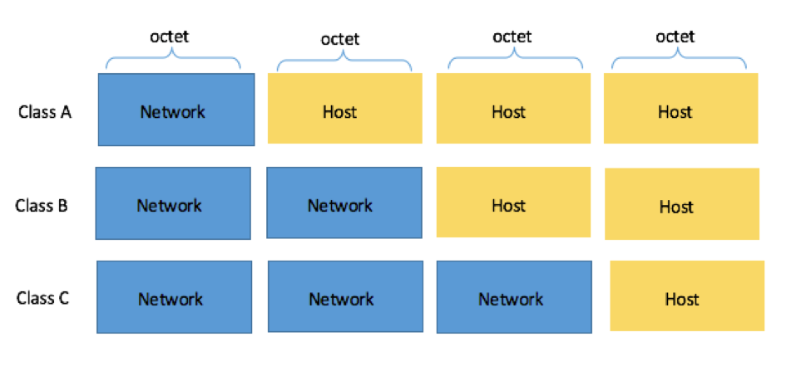
Máscara de Sub-rede
A máscara de sub-rede define qual parte do endereço representa a rede e qual representa os hosts dentro dessa rede. Exemplo:
Endereço IP: 192.168.1.10
Máscara de sub-rede: 255.255.255.0
Rede: 192.168.1.0
Host: 10

Slide 7
Encapsulamento e Estrutura dos Pacotes IP
Os dados enviados na rede passam por um processo de encapsulamento, onde são adicionadas informações de controle. Um pacote IP contém:
1. Cabeçalho IP: Contém informações como endereço de origem, endereço de destino e tempo de vida (TTL).
2. Dados: Informação a ser transmitida.

Slide 8
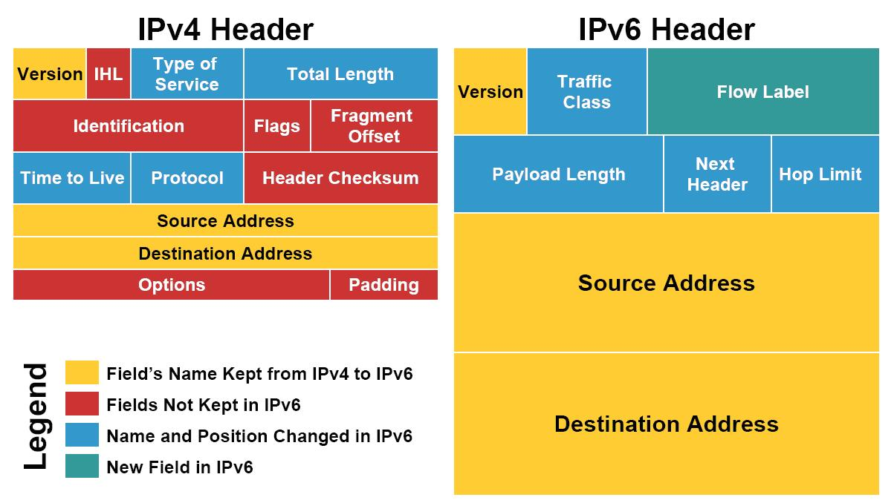
Cabeçalhos dos Pacotes IP

Slide 9
Roteamento
O roteamento é o processo de encaminhar pacotes de uma rede para outra. Os dispositivos responsáveis por isso são os roteadores.

Slide 10
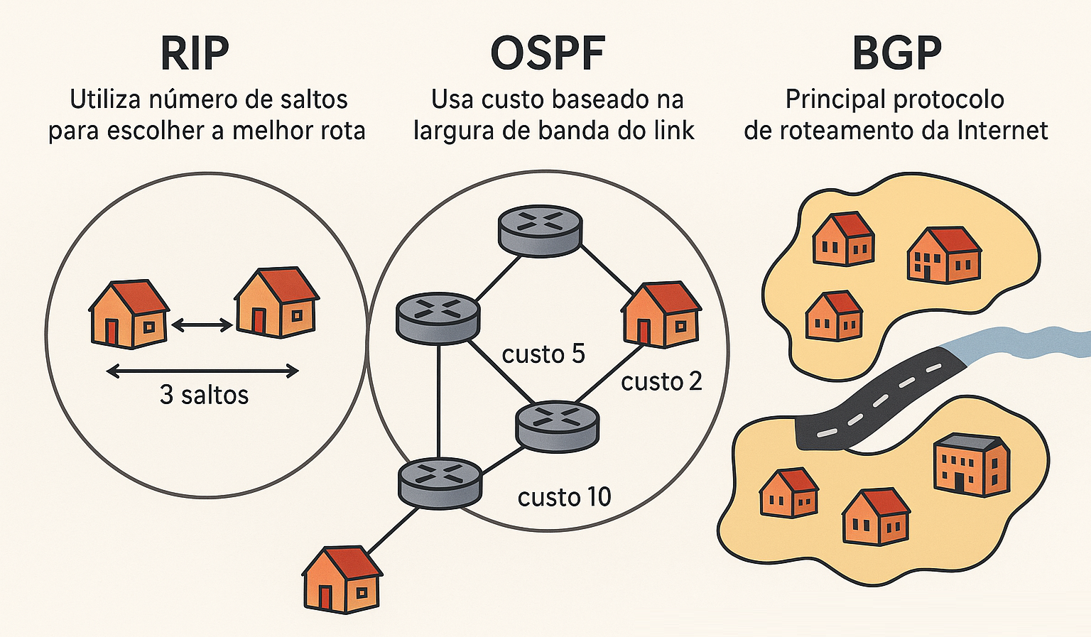
Tipos de Roteamento
1. Roteamento Estático: As rotas são configuradas manualmente pelo administrador da rede.
2. Roteamento Dinâmico: O roteador aprende as rotas automaticamente usando protocolos como:
RIP (Routing Information Protocol) – Utiliza número de saltos para escolher a melhor rota.
OSPF (Open Shortest Path First) – Usa custo baseado na largura de banda do link.
BGP (Border Gateway Protocol) – Principal protocolo de roteamento da Internet.

Slide 11
Protocolos Relacionados à Camada 3
Além do IP, existem outros protocolos importantes na Camada de Rede:
ICMP (Internet Control Message Protocol): Usado para mensagens de erro e diagnósticos (exemplo: comando ping).
ARP (Address Resolution Protocol): Converte endereços IP em endereços MAC.
NAT (Network Address Translation): Permite que dispositivos em uma rede privada acessem a Internet usando um único IP público.

Slide 12
Exercício Prático no Packet Tracer

